Slide 1
모범 사례 공개
QNAP NAS 스냅샷 & 스토리지 관리

Slide 2
고객의 과제와 QNAP의 솔루션
스냅샷은 얼마나 많은 공간을 차지하나요?
스냅샷이 서비스 지장을 초래할까요?

Slide 3
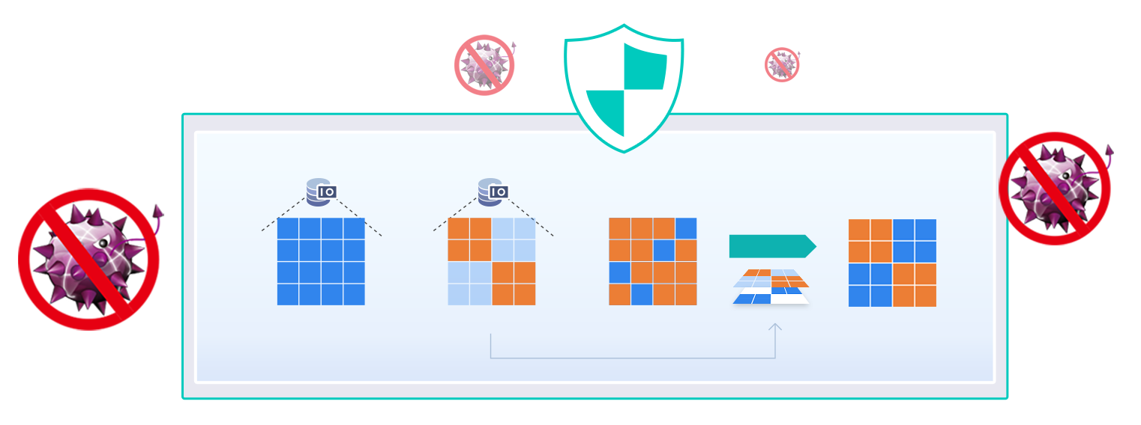
스냅샷은 모두에게 매우 중요합니다
기업과 개인, 모두 랜섬웨어의 공격 대상이 될 수 있습니다
데이터는 반드시 백업되어야 하며, 백업된 데이터 역시 보호되어야 합니다
QNAP의 블록 기반 스냅샷이 랜섬웨어의 공격으로부터 당신의 데이터를 보호해 줍니다
스토리지 풀
되돌리기
데이터 블록
수정된 블록
랜섬웨어의 공격
스냅샷을 통한 복원

Slide 4
QNAP 스냅샷의 기본 아이디어: 보수적이지만 완벽하게
스냅샷이 활성화되어 있으면 파일을 삭제해도 여전히 스토리지 공간을 차지합니다
관련 스냅샷을 삭제해야만 공간을 확보할 수 있습니다
스냅샷 보존 재활용 매커니즘이 정말로 필요할까요?
볼륨
파일
관찰:
QNAP 스냅샷 기본 보존 기간: 1주
S** 스냅샷 기본 보존 기간: 영구적
블록 레벨
1
2
3
데이터 블록
1
2
3
데이터 링크

Slide 5
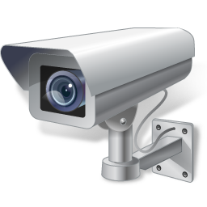
스토리지가 스냅샷으로 가득 차 있는 경우, 새로운 데이터 쓰기를 요청하는 프로그램은 즉시 실패합니다
“스냅샷에 의해 사용중인 공간”은 사실 수정된 데이터입니다
더 이상 비어 있는 블록이 없는 경우, 새로운 데이터를 쓸 수 없습니다
특별히 디자인되어 있지 않는 한, 파일 시스템은 이를 인지하지 못합니다
실제 사용 가능한 공간
파일 시스템에 남아 있는 공간
파일/ VM 디스크/ 영상보안 비디오
삭제된 데이터가 여전히 차지하고 있는 공간

Slide 6
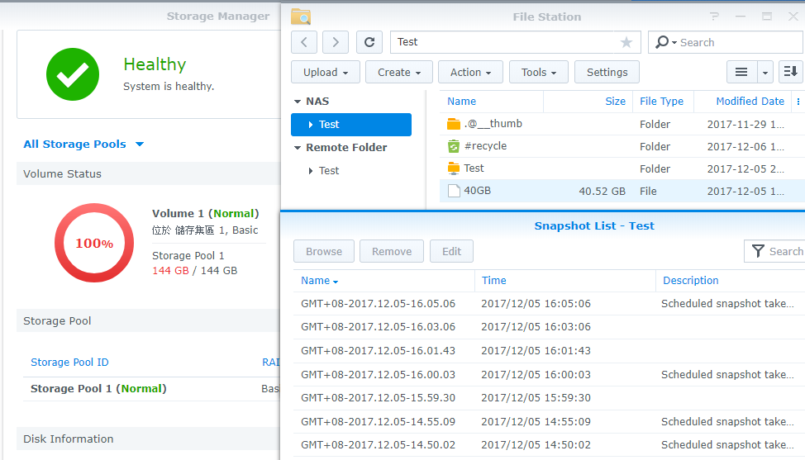
데이터 쓰기 실패는 재앙을 불러옵니다
파일 서버: 일상 업무의 지장 초래
영상보안/ IOT 로그 서버: 중요 데이터 소실
Web/데이터베이스 서버: 고객과 파트너로부터의 클레임
스냅샷과 관련된 공간 문제는 스냅샷 기능을 제공하는 모든 스토리지 제공업체가 직면하고 있는 문제입니다. 아래 이미지는 이들 브랜드 중 하나의 UI 스크린샷입니다:
?
서비스를 이용할 수 없게 되기 전에 스냅샷에 의해 사용중인 공간을 자동으로 제어할 수 있는 방법은 없나요?

Slide 7
공간은 한정되어 있습니다. 그래서 우리는 스냅샷 공간을 관리해야만 합니다
서비스 가동
확보된 공간
스토리지가 읽기/삭제 모드로 진입
아니오
스마트 스냅샷 공간 관리 활성화 여부?
아니오: 스냅샷 보호 우선
비어 있는 스토리지 풀 >16GB
예
예: 서비스 연속성 우선
아니오
아니오
비어 있는 스토리지 풀 >32GB
비어 있는 스토리지 풀 >32GB
설정
결과
예
예
가장 최근의 스냅샷 삭제 허용 | 영구 스냅샷 삭제 허용
켜기 | 켜기
켜기 | 끄기
끄기 | 켜기
끄기 | 끄기
일반 스냅샷 | 가장 최근의 스냅샷 | 영구 스냅샷
삭제 | 삭제 | 삭제
삭제 | 삭제 | 유지
삭제 | 유지 | 삭제
삭제 | 유지 | 삭제
복구됨
수동/일정에 따라 스냅샷 촬영

Slide 8
QNAP 스냅샷: 씩 볼륨(Thick Volume) 외부에 저장
팁 1
변경된 데이터는 볼륨 외부(풀의 할당되지 않은 공간)에 저장:
스냅샷을 위한 빈 공간의 계획 & 사전 확보 허용
스냅샷에 의해 사용중인 공간의 모니터링 허용
풀에 공간이 있는 경우 스냅샷을 재활용하지 않고 바로 삭제 허용
스냅샷을 위한 공간 공유를 위한 멀티 볼륨/LUN 허용
쉬운 스토리지 공간 사용량 모니터링
Thick Volume
스냅샷에 의해 사용중 (2TB)
씩 볼륨
스토리지 풀

Slide 9
“볼륨 외부” 스냅샷 동작
(1)
스냅샷(쓰기 시 복사) 기술
스냅샷 촬영 시 볼륨 내부 블록 동결
스냅샷 동결 영역
원래의 블록
스토리지 풀 공간
파일 레벨
스냅샷이 저장된 볼륨
스냅샷이 저장되지 않은 볼륨
블록 레벨
A
B
C
X
Y
Z
스토리지 풀

Slide 10
“볼륨 외부” 스냅샷 동작
(2)
동결된 데이터 블록이 수정되어야 하는 경우, 새로운 데이터(A’, B’ 및 C’)는 볼륨 외부의 데이터 블록에 저장됩니다
스냅샷이 저장되지 않은 볼륨의 경우, 데이터 블록은 전용 할당 공간 사용량 범위 내에서 바로 대체됩니다
스냅샷 동결 영역
원래의 블록
수정된 블록
스토리지 풀 공간
파일 레벨
스냅샷이 저장된 볼륨
스냅샷이 저장되지 않은 볼륨
블록 레벨
A
B
C
X’
Y’
Z’
스토리지 풀
A’
B’
C’

Slide 11
스냅샷 우선 순위: 공간이 충분하지 않은 경우 볼륨 동결
팁 2
볼륨/LUN은 스냅샷 공간 사용량을 인식함으로써 스냅샷을 위한 공간이 충분하지 않은 경우 읽기/삭제 모드로 진입합니다
이는 데이터의 변경을 방지하고 스냅샷 복원을 보장하기 위해서입니다
사용자는 스냅 전용 공간을 할당함으로써 스냅샷이 반드시 저장되도록 할 수 있습니다
스냅샷이 없는 씩 볼륨은 영향을 받지 않습니다
시스템은 남아 있는 스냅샷용 공간을 인식해 관리자에게 알림을 전송합니다

Slide 12
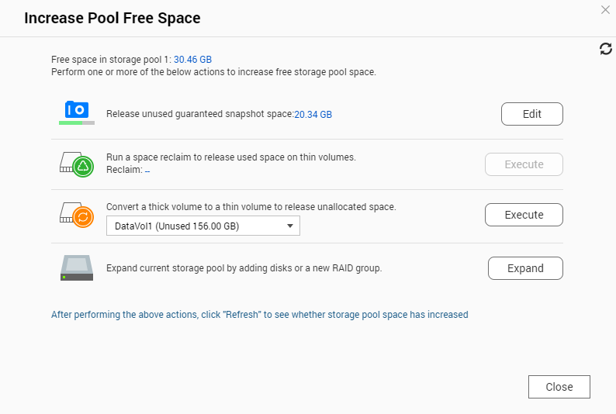
읽기/삭제 모드 해제 방법
스토리지 풀 공간 확보 시 볼륨이 자동으로 복원됩니다
수동으로 복원되거나 자동으로 스냅샷을 삭제합니다
다른 방법: 스토리지 풀 확장, 스냅샷 전용 공간 변경 또는 사용되지 않는 공간 확보를 위해 씩 볼륨을 씬 볼륨으로 변환
상태 목록
스냅샷 관리 | (비어 있는)풀 + 스냅샷 전용 공간 | 볼륨 상태 | 비어 있는 풀 공간
스냅샷 재활용 시작 | <= 32GB | 읽기/삭제로 진입 | <= 16GB
스냅샷 재활용 중지 | >= 32GB | 자동 복구 | >=32GB

Slide 13
서비스 우선 순위: 스마트 스냅샷 공간 관리 활성화
팁 3
Mac의 Time Machine과 같이 이 옵션을 활성화해 충분한 공간이 확보될 때까지 시스템이 자동으로 스냅샷을 삭제하도록 만들 수 있습니다
서비스 연속성을 위해 스냅샷의 일부 또는 전부를 삭제할 수 있습니다
서비스 중점 스토리지의 스냅샷 보호 활성화

Slide 14
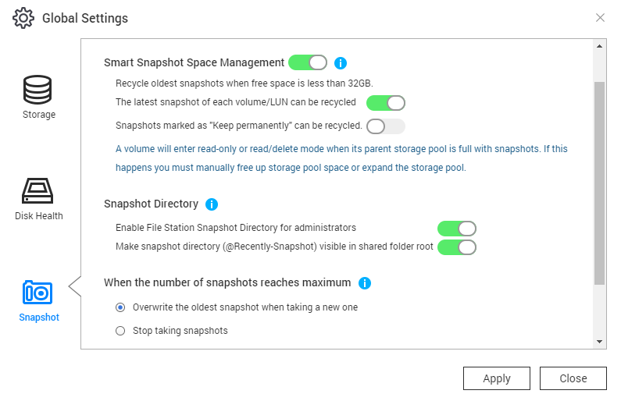
스냅샷 “공간” & “품질” 관리
스마트 스냅샷 공간 관리 옵션:
가장 최근의 스냅샷 재활용:
비활성화된 경우 마지막 스냅샷은 재활용되지 않습니다.
영구 스냅샷 재활용:
비활성화된 경우 영구로 설정된 스냅샷은 재활용되지 않습니다.
스냅샷의 수가 시스템 최대량에 도달한 경우:
가장 오래된 스냅샷을 새로운
스냅샷으로 대체
새로운 스냅샷 촬영 중지
이 옵션들이 비활성화 시 읽기/삭제 모드로 진입

Slide 15
데모 : 모니터링 및 자동 재활용이
가능한 스냅샷 공간

Slide 16
고객의 과제와 QNAP의 솔루션:
서비스와 스냅샷 보호를 위한 스토리지 공간을 모두 최적화할 수 있는 방법이 있을까요?

Slide 17
QNAP NAS
공간 할당을 위한 팁
집을 렌트하는 것과 같습니다
빈 공간
스냅샷
보장된 공간
공유된 공간
씩(Thick)
= 아파트
씬(Thin)
= 스위트룸
풀 = 전체 집
儲存池

Slide 18
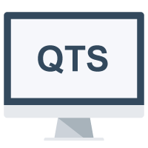
스냅샷으로부터 시스템 볼륨 분리
시스템과 파일이 동일한 볼륨을 공유하는 경우, 애플리케이션이 스냅샷에 의해 영향을 받을 수 있습니다
애플리케이션의 연속성을 보장하기 위해, 스냅샷이 없는 전용 씩 볼륨을 설정합니다
스냅샷
스냅샷

Slide 19
스냅샷을 위한 공간 확보
모든 공간이 할당된 경우
스냅샷(촬영/되돌리기) 기능이 비활성화됩니다
씩 볼륨 사용 시 추후 확장 및 스냅샷을 위해 초기에는 적은 공간을 할당합니다
추후 확장 가능한
비어 있는 공간
스냅샷

Slide 20
더 많은 공간 확보를 위해 씬으로 변환
풀 확장이 불가능한 경우, 씩 볼륨을 씬으로 변환해 사용되지 않는 공간을 스냅샷과 “공유”할 수 있습니다
씬 볼륨은 모니터링 용도를 위한 임계값을 지켜야 합니다
씩 볼륨을 씬 볼륨으로 변환하면 기존에 있던 모든 스냅샷이 삭제됩니다.
스냅샷
빈 공간
스냅샷

Slide 21
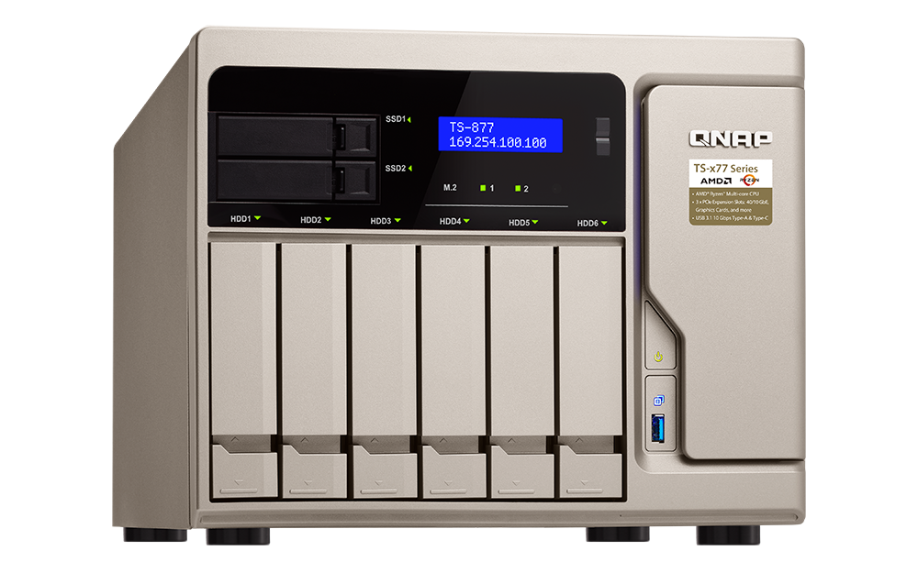
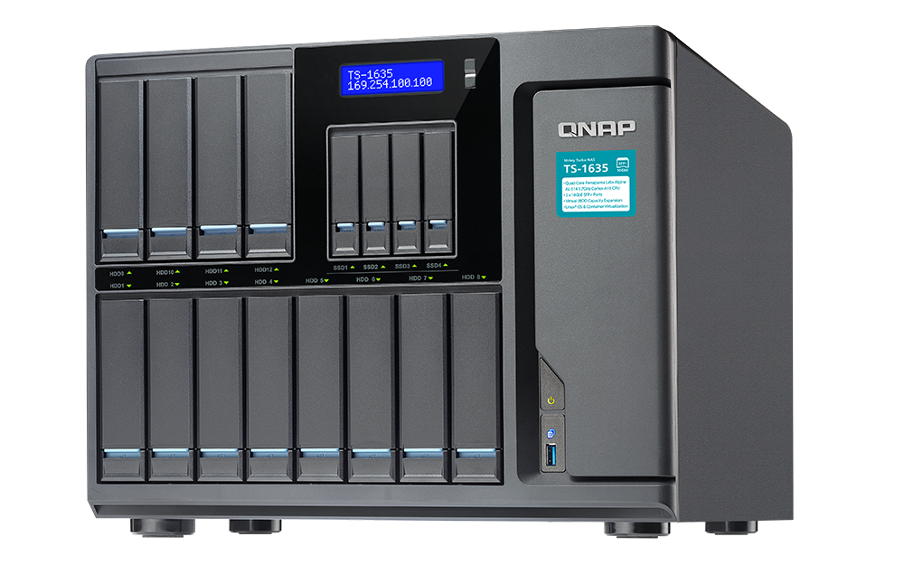
스냅샷 복제를 사용해 더 많은 스냅샷 저장
많은 스냅샷을 로컬 NAS에 보관하면 사용 가능한 모든 공간을 차지해 버릴 수 있습니다
용량이 큰 NAS를 선택하거나 스냅샷 복제를 사용해 스냅샷 저장: 고급 모델 NAS를 서비스에 이용하고 보급형 NAS 로 백업
TS-1635이 높은 ROI의 스냅샷 백업 NAS 역할 수행
스냅샷 복제

Slide 22
강조: 스냅샷 사용은 리스크를 수반합니다
스냅샷은 공간을 차지하기 때문에, 바람직한 보존 사이클이 필요
관리 가능한 공간 모니터링을 위한 QNAP “볼륨 외부” 스냅샷
공간 문제 인식을 위한 볼륨/LUN, 읽기/삭제 모드
애플리케이션 연속성 확보를 위한 스마트 스냅샷 공간 관리 사용
활성화
스냅샷 재활용을 통한 서비스 우선
비활성화
추가 데이터 쓰기 방지 및 애플리케이션 중지를 통한 보호 우선
씬 볼륨 읽기/삭제
씩 볼륨 읽기/삭제
스냅샷
스토리지 풀

Slide 23
공간 할당을 위한 최선의 방법
1. 파일들을 시스템 볼륨으로부터 분리하고, 시스템 볼륨의 스냅샷을 비활성화합니다
2. 씩 볼륨 사용 시 스냅샷을 위한 공간을 사전에 확보합니다
3. 공간이 충분하지 않은 경우 씩 볼륨을 씬 볼륨으로 변환합니다
4. 스냅샷 복제를 사용해 추가 스냅샷 버전을 저장합니다
3
4
1
2

Slide 24
감사합니다!

